Slide 1
ICT Beleid op school

Slide 2
Inhoud
Even voorstellen…
Visieontwikkeling
Beginsituatie
Keuze software en inhouden
Keuze hardware en infrastructuur
Financiële planning, aankoopplanning, inventarisatie
Professionalisering
Slot

Slide 3
Even voorstellen…
Bertien Boon
ICT coördinator GO! technisch atheneum Halle
Pedagogisch ICT Coördinator GO! Scholengroep 9 ringscholen

Slide 4
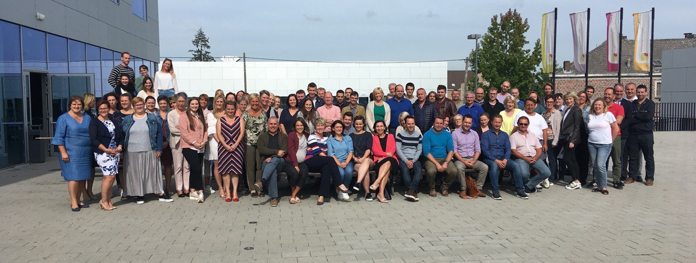
TSO & BSO
700 leerlingen
Grote diversiteit
“85% zit al in “BYOD”.
Sharepoint-Outlook-Teams-One Note

Slide 5
De weg naar innovatie inslaan…
2015-2016
Beslissing BYOD project
Analyse ICT gebruik (feb ‘16)
2016-2017
Opstart Office 365 personeel
2017-2018
Opstart GenZ 1
2018-2019
Opstart GenZ 2
Opstart Teams, Sharepoint
Verdere uitbouw
2019-2020
Opstart LEF 2E graad
Kwaliteitsbewaking

Slide 6
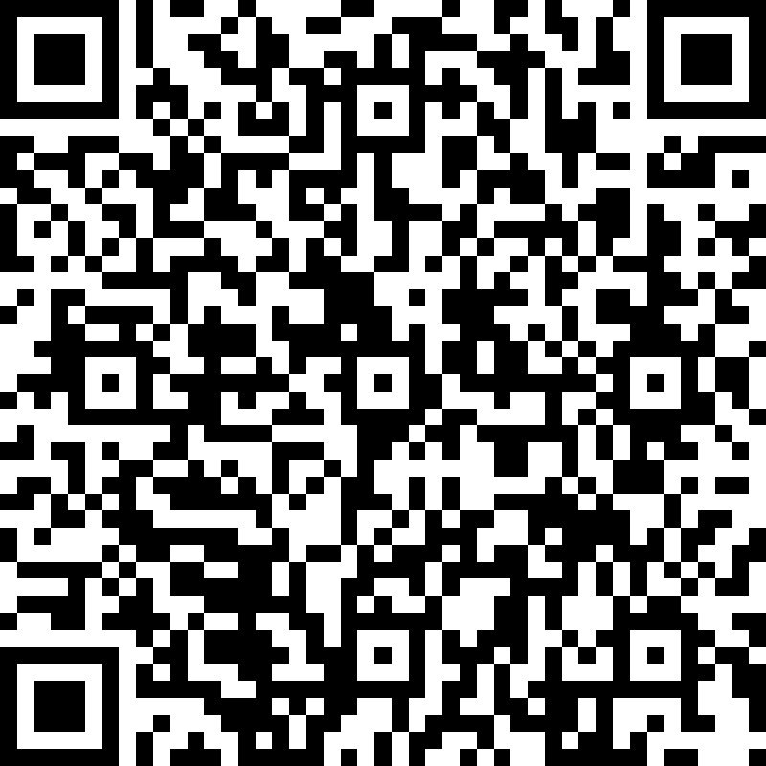
Inschrijven mailinglijst: https://go-tahalle.be/scs
Notes:
Wens je een uitnodiging te ontvangen voor de Digital Days of een ander bezoekmoment op onze school, gelieve je in te schrijven op de mailinglijst.
Gegevens verkregen via deze lijst worden enkel gebruikt door GO! technisch atheneum Halle, voor het versturen van uitnodiging voor events op onze school, dit gebeurd slechts enkele malen per jaar. Wenst u geschrapt te worden van de lijst, gelieve contact op te nemen met ict@go-tahalle.be.

Slide 7
Visie
Stap 1

Slide 8
Generatie Z:
Digital natives
geboren in een digital minded maatschappij
Deze generatie ‘vraagt’ een andere onderwijsaanpak
'globaal’ georiënteerd
92% online te vinden
gewend aan een constante informatiestroom
verwerken informatie razendsnel
ultieme multi-taskers
alles is te vinden in enkele klikken
opgegroeid met sociale media
Notes:
Digital natives
geboren in een digital minded maatschappij
opgegroeid met sociale media
'globaal’ georiënteerd
92% online te vinden
gewend aan een constante informatiestroom
verwerken informatie razendsnel
ultieme multi-taskers (tot 5 schermen tegelijk)
binnen een klik is alles te vinden is (nieuws, muziek, product…)
Deze generatie ‘vraagt’ een andere onderwijsaanpak

Slide 9
Visie

Slide 10
Visie
Leerlingen opleiden voor de toekomst
21ste eeuwse vaardigheden bijbrengen
Zelfstandig
werken
zelfsturing
mediawijsheid
Probleem-oplossend denken
…
communicatie
Elke leerling op een positieve manier eigen talenten laten ontwikkelen.
Notes:
Bekijken:
Jack Ma, oprichter Alibaba group en een van de rijkste chinesen heft een duidelijke visie op onderwijs:
https://www.youtube.com/watch?v=rHt-5-RyrJk
More pedagogic change in 10 years than last 1000 years: Donald Clark at TEDxGlasgow
https://www.youtube.com/watch?v=dEJ_ATgrnnY
Next schools, 6 problems with our School System
https://www.youtube.com/watch?v=okpg-lVWLbE&t

Slide 11
Visie
Per vakgroep:
Leerplannen
Werkvormen
Motivatie leerkrachten
Notes:
Lees de Leerplannen (+VOET of transversale ET) met de vakgroep: wat moeten ze kunnen met ICT?
Welke methodes gebruiken we of willen we kunnen gebruiken? Klassikaal, zelfstandig werken, samenwerken, universal design vs differentiatie.
Dit kan leiden tot ruzie; mensen die té ver willen doordrijven, anderen die niet mee willen…
Opletten, dit is nog de fase visieontwikkeling. Dit mag ook geen klachtenuurtje worden bijv.

Slide 12
Onderwijs-hervorming…
(SEMI-)TRANSVERSAAL | 1 | Leercompetenties met inbegrip van onderzoekscompetenties, innovatiedenken, creativiteit, probleemoplossend en kritisch denken, systeemdenken, informatieverwerking en samenwerken
 | 2 | Digitale competentie en mediawijsheid
 | 3 | Ontwikkeling van initiatief, ambitie, ondernemingszin en loopbaancompetenties
 | 4 | Burgerschapscompetenties met inbegrip van competenties inzake samenleven
 | 5 | Sociaal-relationele competenties
 | 6 | Zelfbewustzijn en zelfexpressie, zelfsturing en wendbaarheid
 | 7 | Competenties op het vlak van lichamelijk, geestelijk en emotioneel bewustzijn/gezondheid
 | 8 | Cultureel bewustzijn en culturele expressie
INHOUDELIJK | 9 | Competenties inzake wiskunde, exacte wetenschappen en technologie
 | 10 | Competenties in het Nederlands
 | 11 | Competenties in andere talen
 | 12 | Competenties met betrekking tot historisch bewustzijn
 | 13 | Competenties met betrekking tot ruimtelijk bewustzijn
 | 14 | Economische en financiële competenties
 | 15 | Juridische competenties
 | 16 | Competenties inzake duurzaamheid
Notes:
ICT heeft een duidelijke plaats gekregen als doel EN middel in nieuwe ET.

Slide 13
Doelen
Impact op de schoolfactuur minimaliseren
Leerling centraal
Schooltransformatie
Notes:
Een visie kan zeer algemeen en abstract zijn. Leg zeker ook enkele punten of doelen vast die voor jouw school belangrijk zijn.

Slide 14
!!! Visie op ICT heeft niks te maken met:
Toestellen, voorkeuren in aankopen, merken of leveranciers
Voorkeuren in software, technische systemen,…
In een goede, moderne visie hoort het toestel zelf in de kantlijn. Het is een tool om onderwijs, zoals wij dat wensen, te realiseren.
Notes:
Wat is bij visie ontwikkeling niet relevant?
Discuties tussen personeelsleden over google vs microsoft, waarom je wel of geen 2e handspc’s zou kopen etc.
De visie omschrijft waar we naartoe willen, de ICT is een hulpmiddel. Nadat we onze visie hebben vastgelegd kunnen we de juiste tools bepalen. Enkel wanneer de school een duidelijke visie heeft, kan er in functie daarvan gekozen worden voor de juiste ict-tools (hardware, software, netwerken,…).

Slide 15
Frameworks voor de opbouw van het ICT-Beleidsplan
Kies een structuur voor de opbouw van het ICT-beleidsplan
Kies iets wat voor jou werkt. Dit kan veranderen naarmate het beleidplan meerdere scholen in werking is.
Bij elk framework PDCA
Notes:
ICT-beleidsplannen:
ICT-Beleidsplan Sjabloon klascement
https://www.klascement.net/downloadbaar-lesmateriaal/88152/sjabloon-ictbeleidsplan-voor-de-ictcoordinator
Kennisnet 4 in balansmodel
https://www.kennisnet.nl/artikel/het-vier-in-balans-model-optimaal-rendement-met-ict/
ICT en transformatie:
Microsoft K12 Education Transformation Framework
https://www.microsoft.com/en-us/education/school-leaders/k-12-microsoft-education-transformation-framework
Google Transformation Framework
https://edutransformationcenter.withgoogle.com/framework/

Slide 16
ICT-beleid
Visie
Deskundigheid
Software
Hardware
Notes:
BERTIEN
De eerste stap was een plan op te stellen. Omdat ik graag structuur heb, ging ik op zoek naar een ‘structuur’ die het beste bij ons past. Zo kwam ik uit bij het balansmodel van kennisnet.nl.
Het balansmodel stelt dat :….
Enkel door te zorgen dat deze 4 in orde zijn, kan je tot ICT gebruik en resultaten komen, en dus tot een succesvolle implementatie van laptops of ICT in de lessen.
Dus: visie; deskundigheid (lkr-lln); toepassingen (boeken of niet, software); infrastructuur
Daarom keken we bij de opstart van dit project ook naar deze 4 pijlers.
Visie: Kader dat Catherine schetste voor GenZ 1; dit zal ook in de verdere jaren in dezelfde of een analoge vorm, worden verdergezet.
Deskundigheid, Inhoud en toepassingen en infrastructuur leg ik nu uit.
Een laptopproject omvat meer dan alleen infrastructuur, vandaar de titel op onze presentatie 'meer dan een laptop in de klas'.

Slide 17
ICT-beleid
Visie
Deskundigheid
Software / content
Hardware
als beleid bespreken, ontwikkelen
Leerkrachten bijscholen.
Keuze maken van software en platformen, licenties voorzien, software installeren,…
Schooleigen infrastructuur aanpakken: schermen, wifi
Leerkrachten moeten zelf deze minimumvereisten behalen.
Opstart van office 365.
BYOD
Stel een leerlijn op.
Notes:
BERTIEN
Op basis van de enquête, van de visie van het beleid, en de huidige infrastructuur is er een plan ontstaan. Hierbij denken we steeds aan de 4 pijlers, succesvolle integratie van de laptop is méér dan alleen de aankoop van het toestel.
Bij het nadenken over deze 4 peilers kan je de volgorde van deze presentatie volgen. Het uitvoeren van deze stappen zal vaak in de omgekeerde volgorde gebeuren.

Slide 18
Analyse huidige situatie
Uitgebreide bevraging ICT bij onderwijzend personeel
Bespreking resultaten (vakgroep), luister naar hen.
Werkpunten bepalen
Notes:
BERTIEN
Wij hebben een zeer uitgebreide enquête gedaan bij ons lesgeven personeel waar we o.a. zijn gaan kijken naar hun visie op lesgeven, hoe ICT een rol speelt in lesgeven. We hebben vragen gesteld over hun eigen kennen en kunnen en wat ze van hun leerlingen verwachten. We hebben deze resultaten in grafieken gegoten per graad en per vakgroep, en dit ook per vakgroep besproken. Er zijn zeer grote verschillen.
Opvallend kwam naar voren dat grootste pijnpunten ICT in onze school de beschikbaarheid van pc’s is, en de betrouwbaarheid van het netwerk.

Slide 19
Tools
Enquête adhv Smartschool, google of microssoft forms,…
Selfie tool EU
Notes:
https://onderwijs.vlaanderen.be/nl/selfie-hoe-goed-gaat-je-school-om-met-ict

Slide 20
Software Content
Stap 3
Notes:
BERTIEN
Pauze

Slide 21
Digitale lesinhoud
Notes:
Platformen waar je kan samenwerken, content delen met leerlingen,…
Tip: ga naar SETT, BETT, ICT coödinatorendag, ICT-praktijkdag,… Bezoek infostand, spreek met lesgevers,… zoek een platform dat voldoet aan jouw noden.
Ga voor één of meerdere platformen. Dankzij SSO (single sign on) en integraties zijn naadloze cominaties tussen platformen mogelijk.

Slide 22
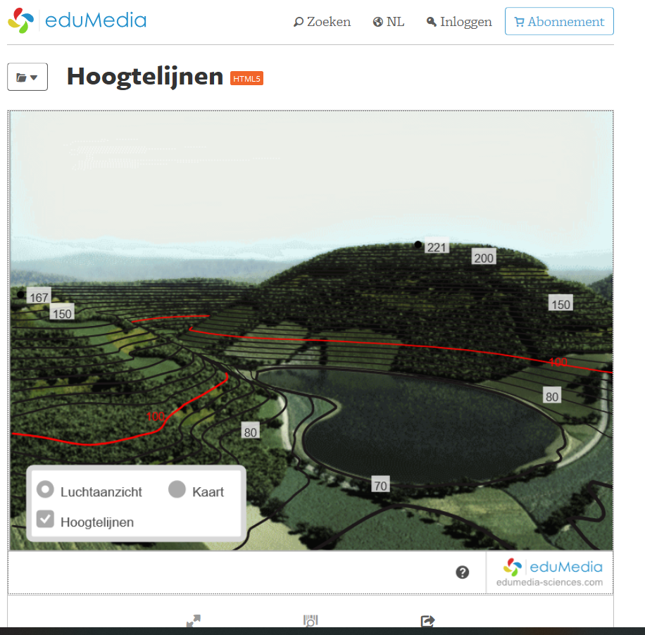
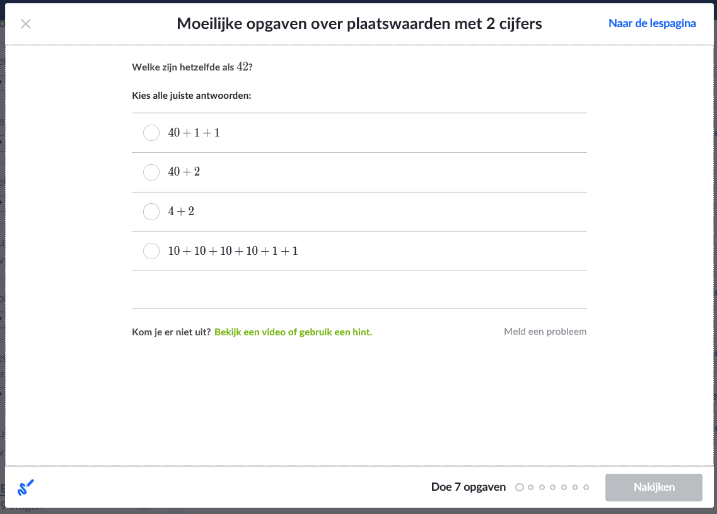
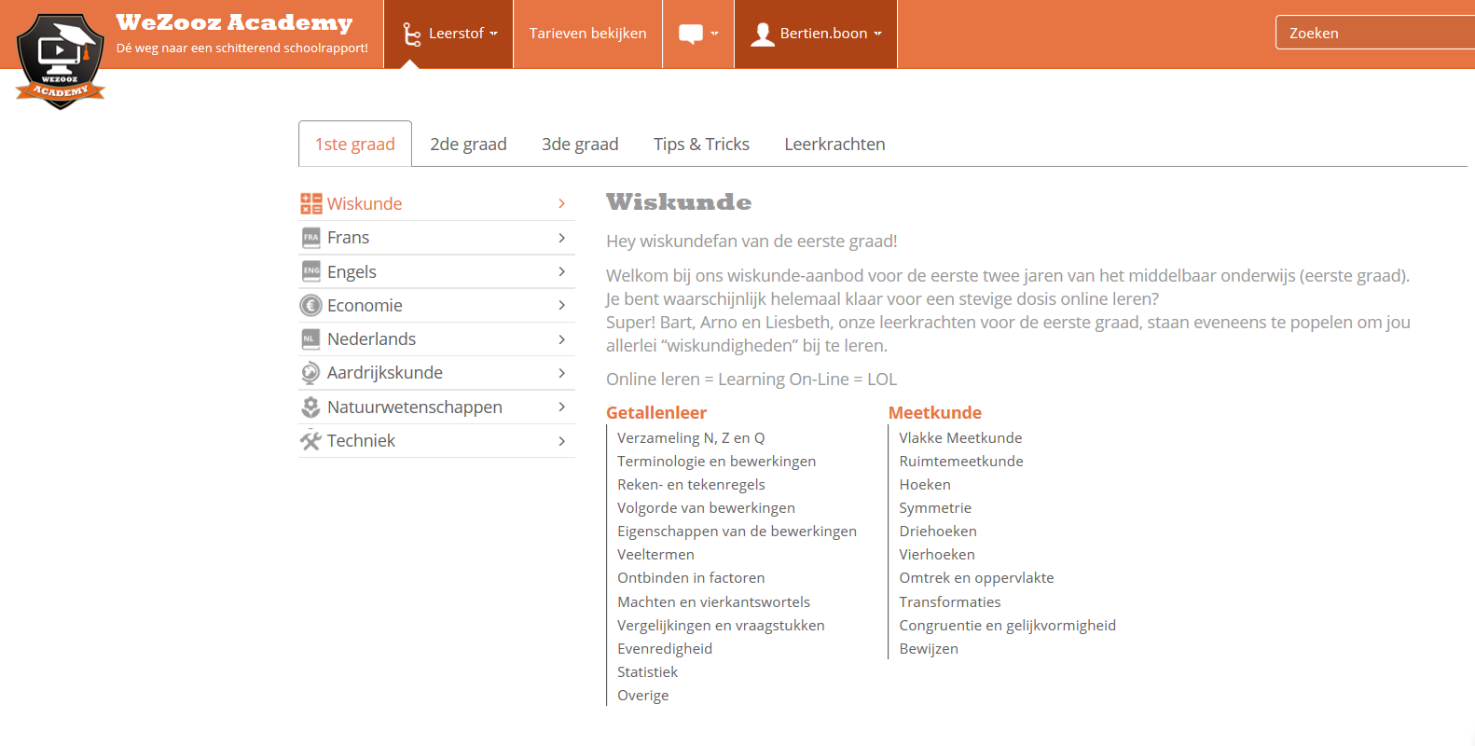
Digitale lescontent
Ga op zoek naar alternatieven!
https://www.edumedia-sciences.com/nl/
https://nl.khanacademy.org/ (gratis!)
https://www.wezoozacademy.be
Notes:
Kijk voor alternatieven ook buiten de gekende uitgeverijen van schoolboeken: wezooz, khan academy, edumedia duolingo, klascement…
Uitgeverijen bieden op dit moment nog steeds content aan om samen met leerwerkboeken te worden gebruikt.
Wat het meest geschikt is voor jouw school hangt dus af van de situatie en de doelstellingen die je voor ogen hebt vanuit jouw visie.

Slide 23
Deployment
Initiële installatie
Bevat: Windows 10, office 2016, acrobat, flash player,…
Opgenomen in het netwerk (domain of cloud domain)
Onderhoud
Bijkomende instellingen of apps.
Per groep toestellen of gebruikers
Bijv.: Startmenu, camera’s uitschakelen, startpagina edge instellen,
Notes:
Wat is deployment?
Wiki: Software deployment is all of the activities that make a software system available for use.
The general deployment process consists of several interrelated activities with possible transitions between them. These activities can occur at the producer side or at the consumer side or both. Because every software system is unique, the precise processes or procedures within each activity can hardly be defined. Therefore, "deployment" should be interpreted as a general process that has to be customized according to specific requirements or characteristics.
Initiële installatie kan adhv installatie bestanden op cd, usb-sick,… maar kan ook via image, aan te raden voor meerdere identiele installaties.
Tools bijv. clonezilla, PDQ Deploy, Intune (autopilot),…

Slide 24
Cloud vs lokaalgeen
Windows 10
azure AD 'domein in de cloud’
Intune
Office 365
Notes:
Inhoud & toep
Keuze voor microsoft producten: consistent en voor de hele school
Maak een keuze: houd de dingen eenvoudig voor leerkrachten: beperk het aantal platformen. In de praktijk wil dat zeggen ga voor OF google OF microsoft.

Slide 25
Opslag
Cloud als opslagruimte: gebruik bijv. onedrive/google drive (synchronicatie) als 'mijn documenten'. Gebruiker kan naadloos doorwerken op reservetoestel.
! Enkel met een professionele (edu) account, nooit privé adressen!

Slide 26
Beheer van gebruikers
Wisa
Leerlingen
Personeel
Beveiligings-groepen
Office 365 groepen en Teams
Klas
Jaar
Graad
…
Vak
Project
OP MAAT
Personen en groepen
Nestbaar
Tip: Voorkom ’wildgroei’ van vakken en groepen, schakel zelf aanmaken van groepen onmiddellijk bij opstart uit.
Probeer zo veel mogelijk zaken automatiseert op te zetten.
Notes:
Automatiseer de aanmaak van alle soorten gebruikersaccounts voor leerlingen, ouders, personeel.
Zorg voor SSO, in zo ver mogelijk.
Zorg dat adminisratief medewerkers deze taak kunnen uitvoeren zonder technische kennis. (ook wachtwoord reset en afdruk brief).

Slide 27
Hardware Infrastructuur
Stap 4

Slide 28
Netwerk
Algemeen
Professionele opmeting en plaatsing
Professionele stroomvoorziening
Centraal beheer
Passende bandbreedte en componenten (vermijd zwakke schakels!)
Bekabeld
Overal beschikbaar
Gelabelde kabels in kabelgoten
Intelligente switches (verdelen) en patchkasten (schakelen)
Draadloos
Globale dekking met centrale routing
Gescheiden, globale netwerken (SSID) voor administratief, pedagogisch en gastengebruik
Externe diensten?
Cloud computing, reparatie, beheer, onderhoud, nascholing
Notes:
Kosten voor de school: wifi
Leerkrachtenlaptops

Slide 29
Toestel
Smartphone
Compact
Mobiel
Beperkte functies
Tablet
Draagbaar
Touch scherm (schrijven)
Laptop
Toetsenbord
Volwaardige software
Hybride
Chromebook!: cloud-only
Voordelen van laptop gecombineerd met touch scherm.
Mobieler. 360°
Desktop
Vast. Kan je ook vastzetten.
(vaak) standaard componenten = vlotter onderhoud bij defect.
Klasindeling ligt vast.
Thin client
Toestel is enkel togang tot bronnen op server.
Server vereist.
media consumeren
Media produceren
Notes:
Tip: werken met scenario’s, op basis daarvan gepast toestel kiezen. (werkvormen)

Slide 30
Voordelen BYOD
Elke leerling beschikt op elk moment over een eigen toestel
Identieke toestellen = snel aan de slag in de les
Vlottere digitale communicatie
Verschuiving van IT budget naar o.a. wifi, touchscreen,...
Notes:
BERTIEN
Keuze voor BYOD is de grootste stap. Heeft vele voordelen:
Laptop is een middel dat ter beschikking staat: geen noodzaak om een computerlokaal te reserveren en dan zo veel mogelijk ICT in een les te steken.
Hogere betrokkenheid van de leerling met het eigen toestel: draagt er beter zorg voor (zowel hardware als software)
De laptop doet dienst als communicatiemiddel; ook thuis. => zorg er als school voor dat de drempel steeds zo klein mogelijk is. Eenvoud.
Identieke toestellen zijn veel sneller te onderhouden en te beheren. Urenbesparing voor ICT'er in de school.
Identieke toestellen (ook voor lkr) = zo min mogelijk tijd verliezen aan ICT 'obstakels'
Geen tablet: tablet dient voor consumeren van media, een laptop om ook te produceren.
Het heeft geen zin een laptop in de klas te hebben als er genoteerd wordt in een papier werkschrift, als dit enkel gebruikt wordt om te ‘googlen’,…
Doel is om de nadelen van een laptop zo veel mogelijk te gaan beperken. Door de startinstallatie van de leerling zo prikkelarm en duidelijk mogelijk te maken willen we de afleiding beperken.
Door software te gebruiken die eenvoudig is in gebruik, en die ook niet vraagt om intensief bezig te zijn met opmaak of functies, stoort de ICT de les zo min mogelijk.
One note is een digitaal en online werkschrift.
Via one note for teachers kunnen leerkrachten een werkschrift delen met leerlingen, die elk een eigen versie hebben.
Vakken of onderdelen van vakken waarbij oefening en training nodig zijn kunnen gebruik maken van digitale (dril)oefeningen. Bijv. wiskunde of het vervoegen van werkwoorden kan snel en op tempo van de leerling. Voordeel voor de leerling is snelle feedback, voordeel voor de leerkracht is de automatische diffrentiatie en minder verbeteren.
De kosten van de laptop zelf worden gedrukt wanneer we minder kopies en handboeken gebruiken, dit is ook eenvudiger voor de leerling: ipv handboek-werkboek-digitaal materiaal kan je vereenvoudigen,
Voor onze leerlingen is het gebruik van ICT de norm (ze hebben een Smartphone, digitale TV, kopen hun treinkaart via het touchscreen scherm,… De psychologische drempel is niet zo groot.
De praktische vaardigheden ontbreken echter vaak, die moeten we stapsgewijs opbouwen. Dit kunnen we door een combinatie te maken van toepassingen in de les (ICT als middel) en ondersteunende lessen ICT (ICT als doelstelling).

Slide 31
Opvolging laptops
Wat bij defecten?
Werk met een laptopbalie
Niet-ICT personeelslid kan image a.h.v USB-stick opnieuw installeren. (vandaar alle documenten opslaan in de Cloud)
Indien hardwareprobleem: technieker van de verhuurfirma => onderhoudscontract is deel van de huur.
Notes:
BERTIEN

Slide 32
Infrastructuur Leerzones
Notes:
BERTIEN
Onze basis: model 'Learning Zones' van Future Classroom Lab.
hierop baseerden wij ons voor de uitwerking van ons project. Ook GenZ 2 zal een analoge werkwijze volgen.
Present: in deze zone presenteren, delen leerlingen informatie met elkaar en met hun coaches
Investigate: zone waarin de leerlingen zelfstandig of in groep onderzoek voeren, analyses uitwerken.
Create: materialenzone waarin de leerlingen actief aan de slag gaan en concreet gaan ontwikkelen.
Interact: aan de hand van digitale hulpmiddelen en interactieve werkvormen gaan coaches en leerlingen in gesprek met elkaar
Develop: zone voor informeel leren en zelfreflectie
Exchange: collaboratiezone, samenwerkingsruimte waarin leerlingen in groep, in duo's kunnen brainstormen, informatie uitwisselen, structureren, afspraken maken, enz...

Slide 33
Infrastructuur Borden en schermen
Schermen vs beamer
Formaat aanpassen aan doelstelling
Is touch altijd nodig?
Uniforme aansluiting
Is draadloos de toekomst?
Prijs/kwaliteit wat hebben we nodig?
Degelijkheid

Slide 34
Aankoop-planning
Maak meerjarenplanning op
Koop consistent
Koppel terug met inventaris
Notes:
Meerjarenplanning per type aankoop: licentie, pc’s, bekabeling,…
Verschillende aankopen horen onder andere posten (niet allemaal investeringen)

Slide 35
Deskundigheid
Stap 2
Notes:
MAGGY

Slide 36
Leerlijn lln & lkr
Deskundigheid
Notes:
Leerlijn bestaat uit…
Zo weet je wat je van een leerling mag verwachten of kan je ICT op hun niveau integreren in de les.
Laptopimage is hierop afgestemd. Enkel de essentiële zaken staan standaard ‘in het zicht’.

Slide 37
Professionaliserings-traject personeel
Stapsgewijze invoer
Leerkrachten in groepen
Combinatie van ICT en pedagogische invalshoek
Zorg voor duidelijkheid: maak keuzes.
Geen overvloed aan ‘tooltjes’, ‘appjes’ en platformen

Slide 38
De ICT coördinator als…
beleidsmedewerker
Interne pedagogische ondersteuning
Technieker
Financiëel planner
webdesigner
helpdeskmedewerker
innovator
En nog véél meer…
Notes:
https://www.klascement.net/downloadbaar-lesmateriaal/95866/model-voor-de-functieomschrijving-van-een-ictcoordinator/
…beleidsmedewerker
Werkt mee aan de visieontwikkeling in overleg met directie en beleidsmedewerkers.
Uitwerken van een ICT-beleidsplan. In kaart brengen van de huidige situatie, werkpunten bepalen en bijsturen, ook op langere termijn.
…innovator
Denkt mee na over de rol van ICT in de vernieuwingen die het onderwijs doormaakt en zal doormaken. Zorgt, in samenspraak met de directie, dat de school zichzelf kan vernieuwen en ICT hierbij kan gebruiken als hulpmiddel.
…pedagogisch ondersteuner
Professionalisering en ondersteuning van collega's. Helpt leerkrachten bij praktische vragen over het gebruik van ICT in de klas. Zorgt voor documentatie, handleidingen, verzorgt workshops voor collega's. Werkt samen met andere pedagogische ondersteuners in de kwaliteitswerking van de school.
(technisch - mensen in deze functies voorzien praktische en technische ondersteuning. Ze staan niet rechtstreeks naast leerling of leerkracht, ze voeren de praktische kant uit van de ped/beleid)
…netwerkbeheerder
…onderhoudsdienst hardware/infrastructuur
…webdesigner
…helpdesk
…softwareontwikkelaar
…LMS-beheerder
…

Slide 39
De leraar als…
Vakspecialist
opvoeder
klasbegeleider
taalcoach
...
eerstelijnshulp bij ICT-problemen in de klas
Notes:
Zie verder professionalisering.

Slide 40
Tot slot… Tips
Maak een plan op basis van de 4 pijlers
Visie – deskundigheid – inhoud & toepassingen - infrastructuur
Zorg voor uniformiteit
Zorg voor ondersteuning
Informeer ouders, leerkrachten,… tijdig.
Kies leveranciers die voldoende ondersteuning bieden

Slide 41
Vragen?

